Slide 1
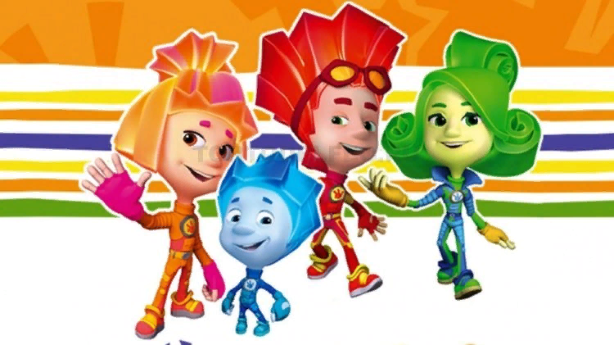
Играем с фиксиками
Автоматизация звука С в словах

Slide 2
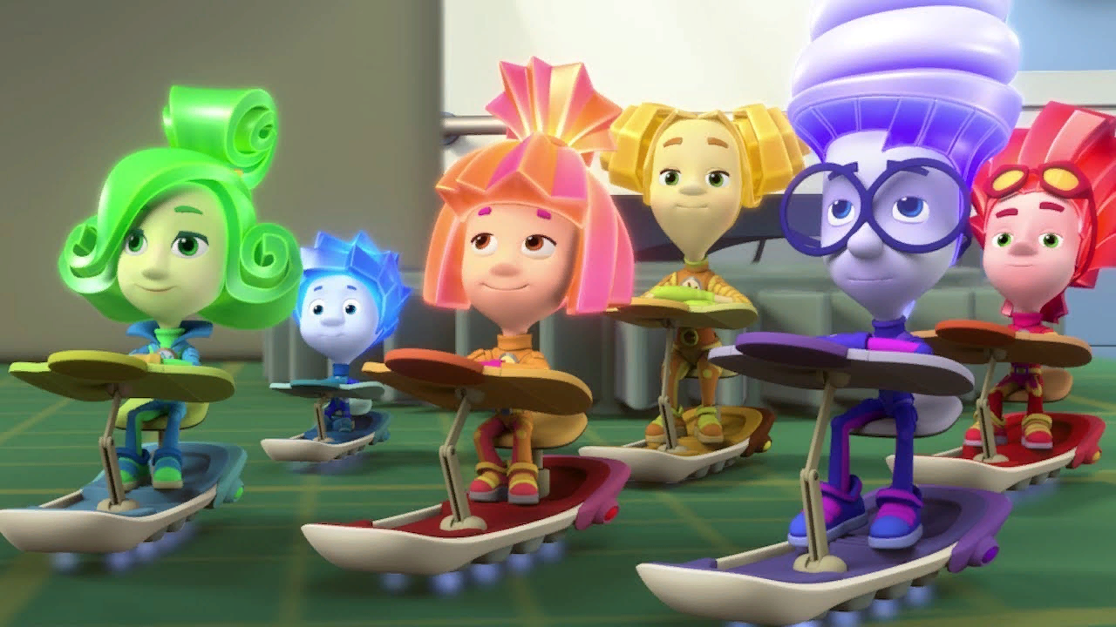
Фиксики учатся в школе. Сейчас у них урок.

Slide 3
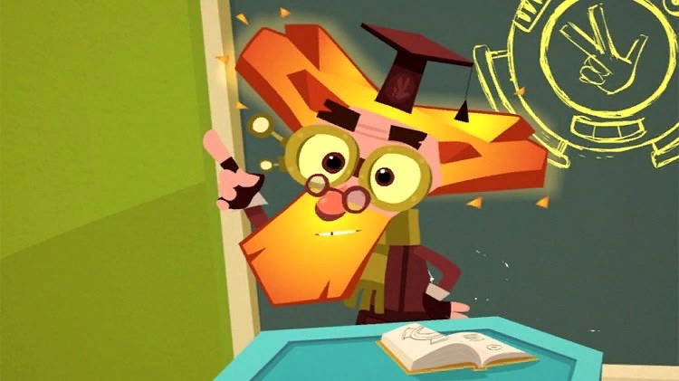
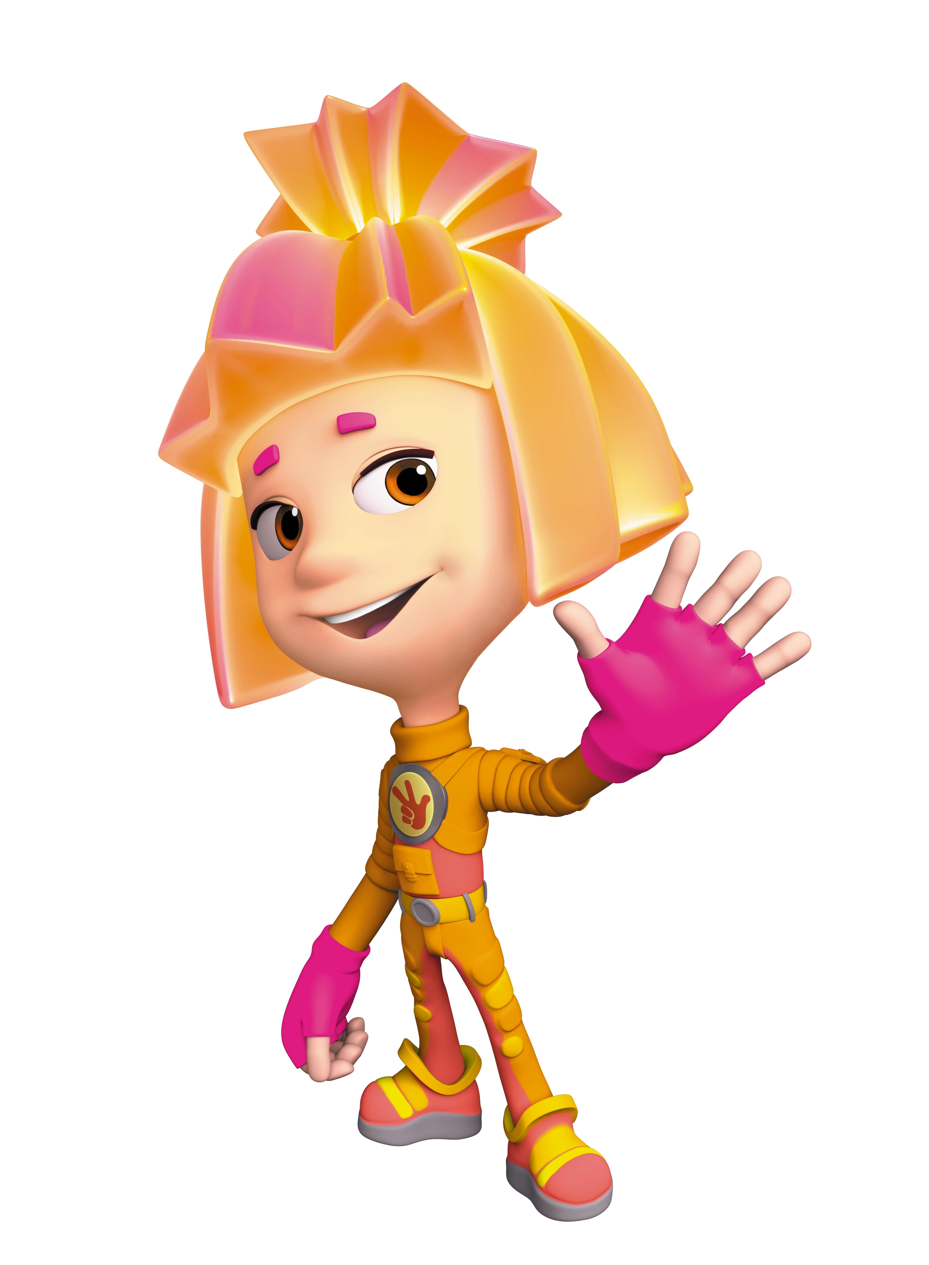
Учитель Дедус вызвал к доске Симку.
Поможем ей получить пятерку?

Slide 4
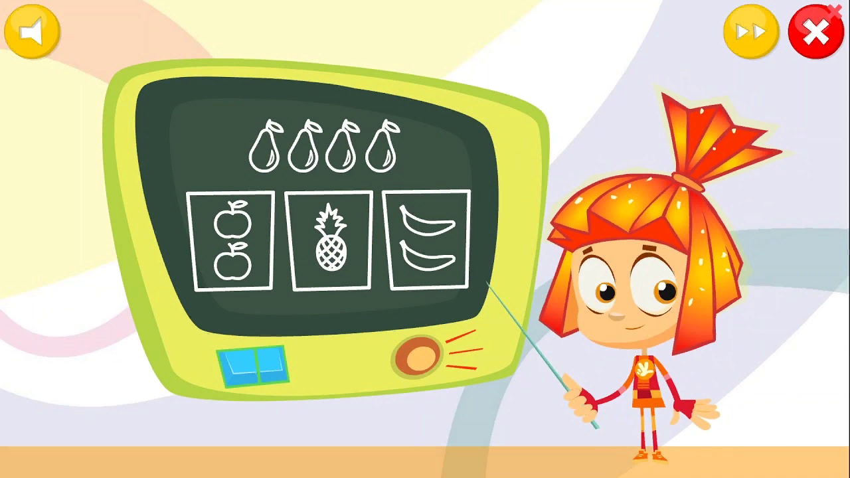
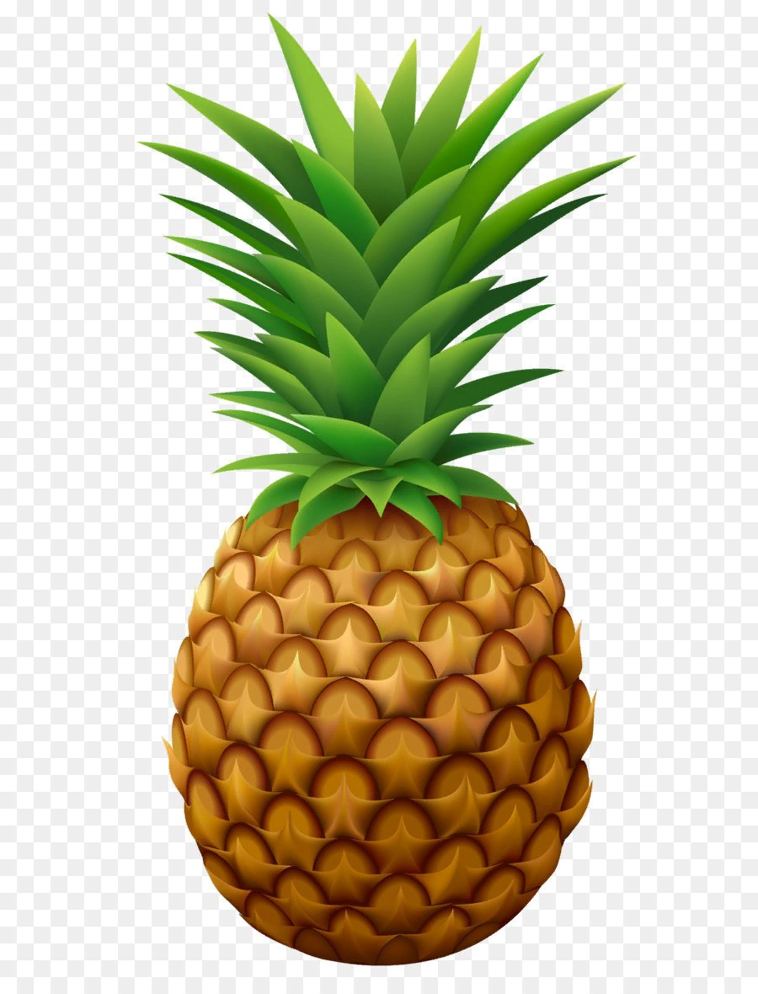


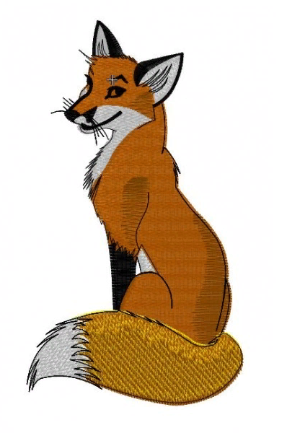

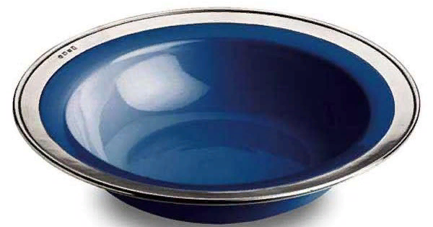
Симка должна назвать все картинки и взять только те,в названии которых нет звука С

Slide 5

Отлично!
Молодец!

Slide 6
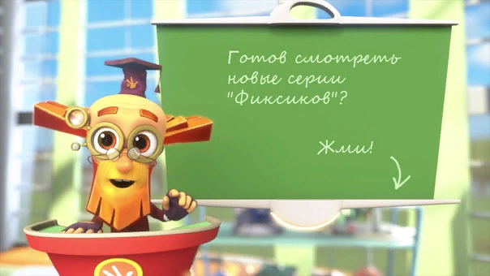


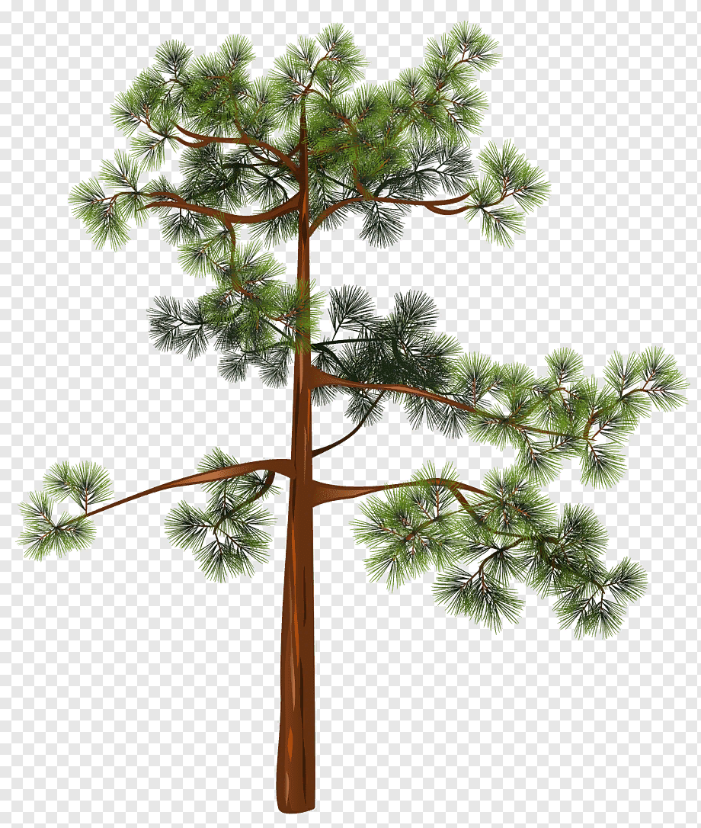
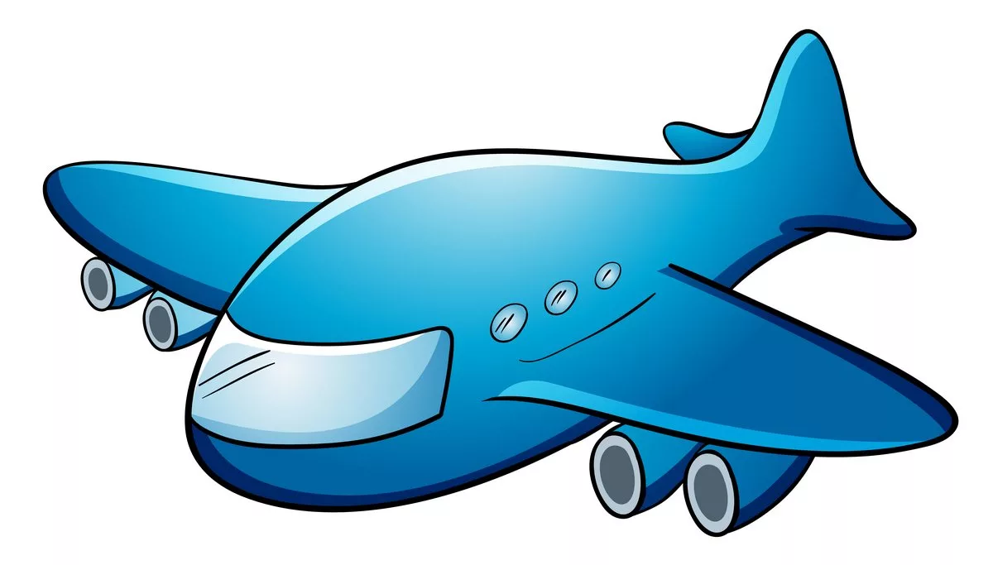
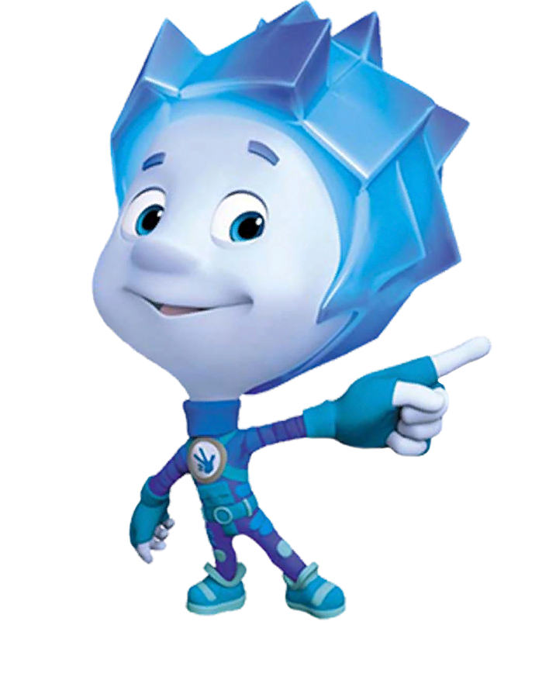
Задание для Нолика:посмотри на картинки и закончи предложения. Поможем Нолику?
Мама купила розовые...
Высоко в небе летит...
На суку сидит...
В лесу растет...

Slide 7
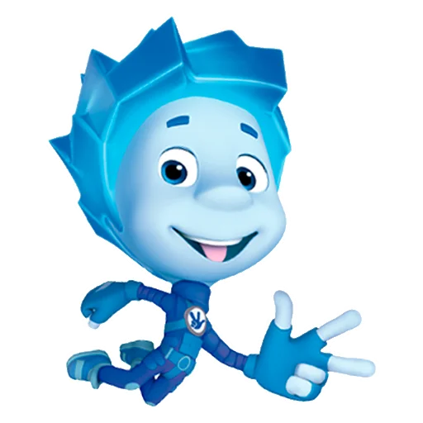
Отлично!

Slide 8
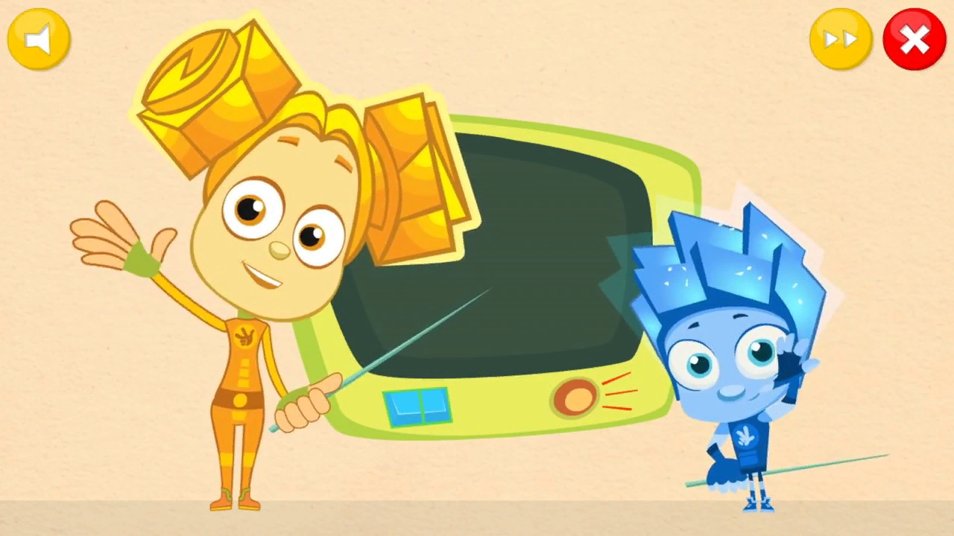
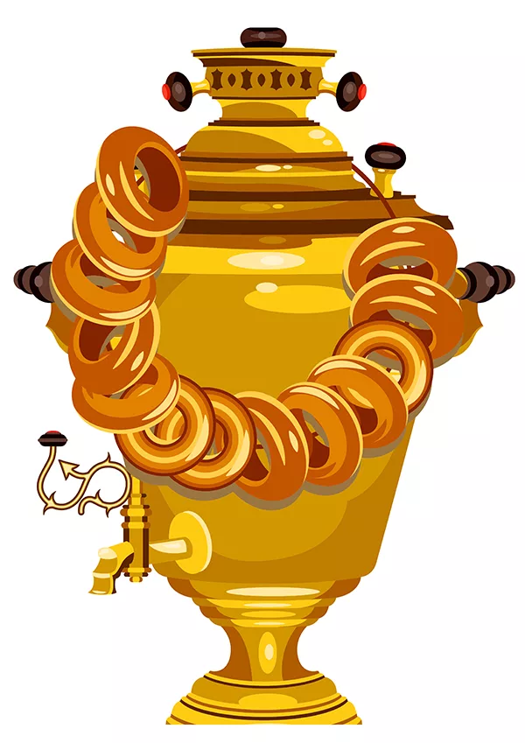

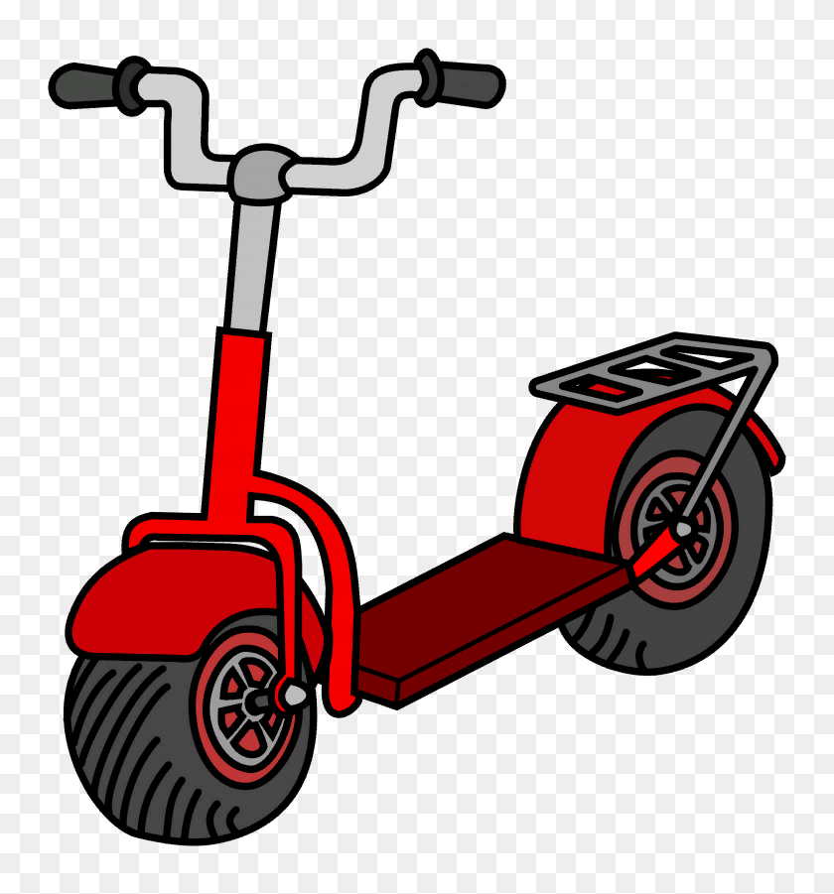
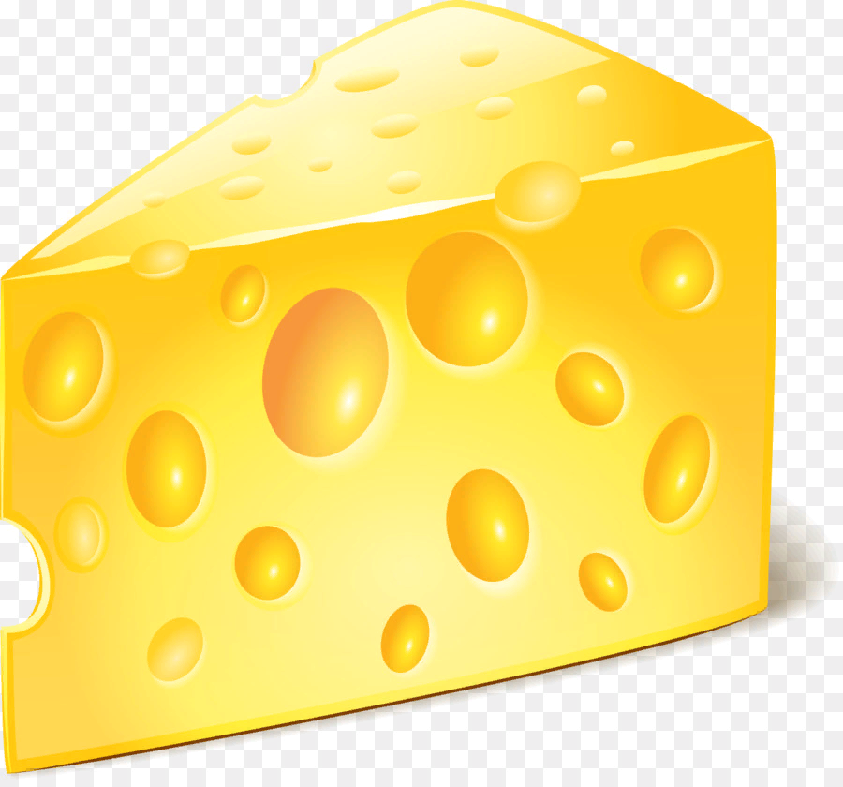
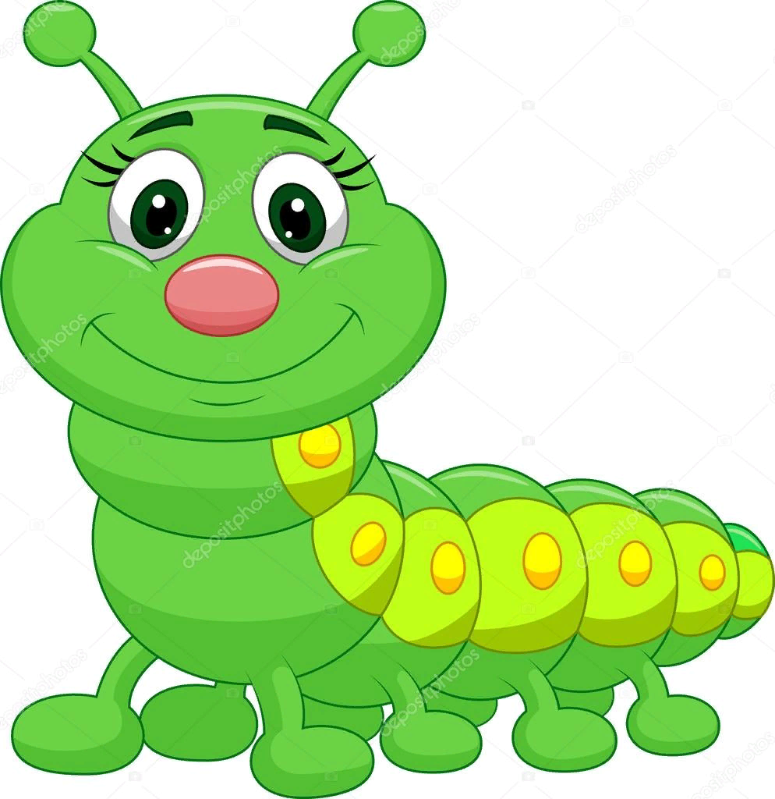
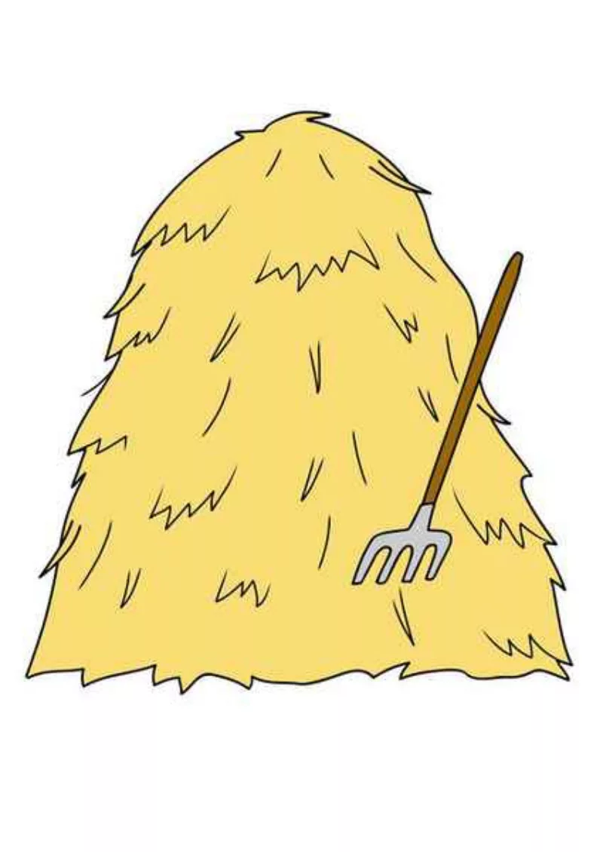

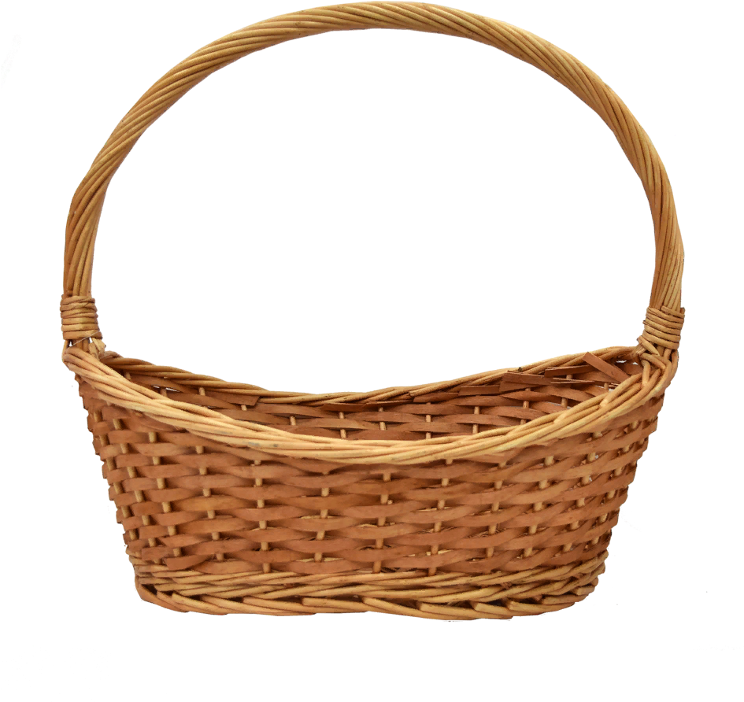
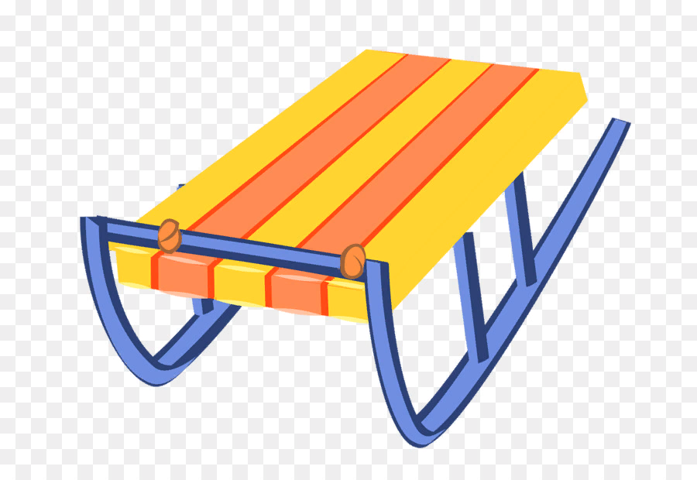
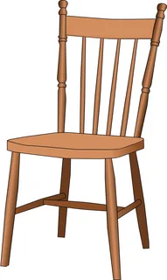


Задание для Шпули: картинки, в названии которых звук С твердый положи в коробку, а в названи которых звук С мягкий - в корзину.

Slide 9
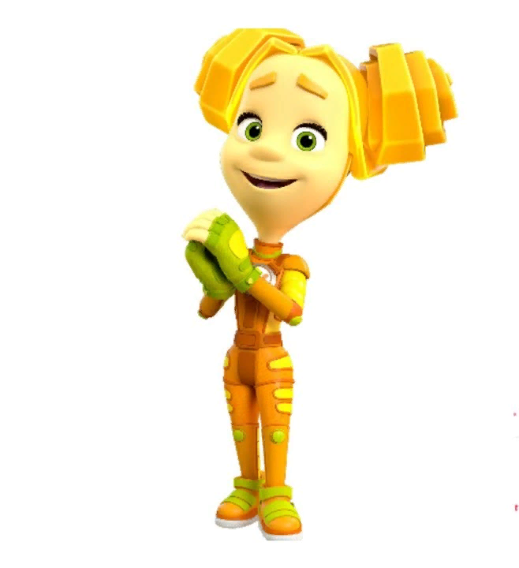
Замечательно!
Молодец!

Slide 10
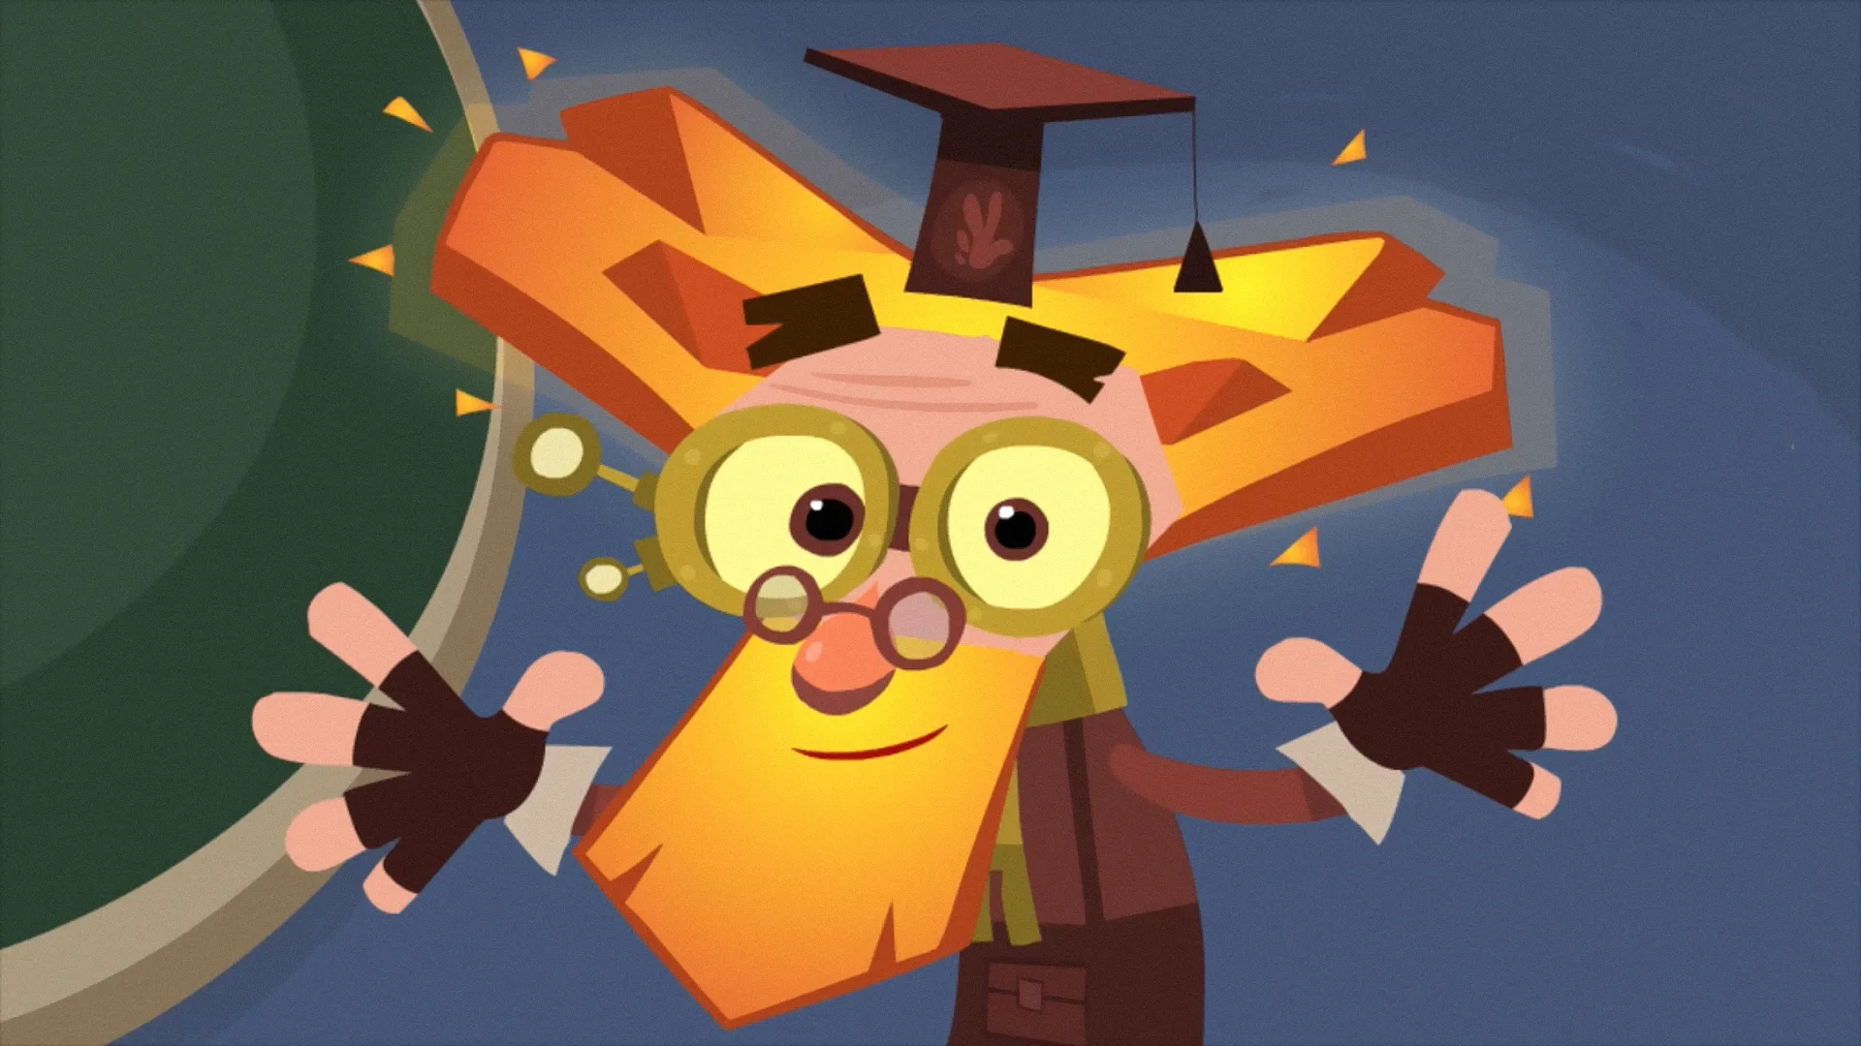

А теперь повторяем за мной!
СА СА СА
НА НОСУ СИДИТ ОСА

Slide 11

СО СО СО
НАШЕ СДУЛОСЬ КОЛЕСО

Slide 12
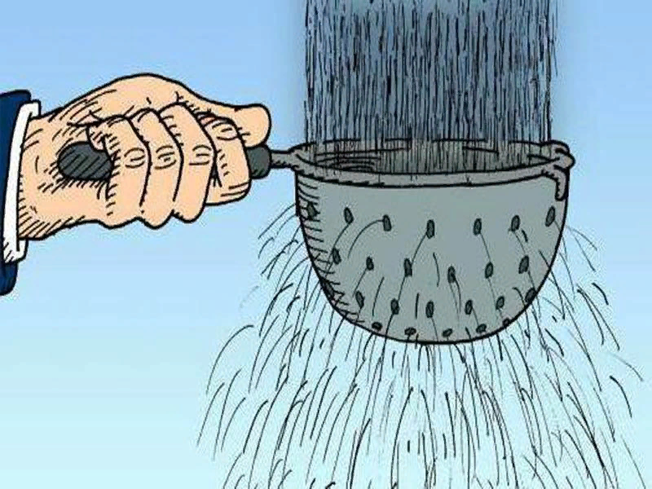
СУ СУ СУ
ВОДУ В СИТЕ Я НЕСУ

Slide 13

АС АС АС
СЛАВА СЛАВНЫЙ ВОДОЛАЗ

Slide 14
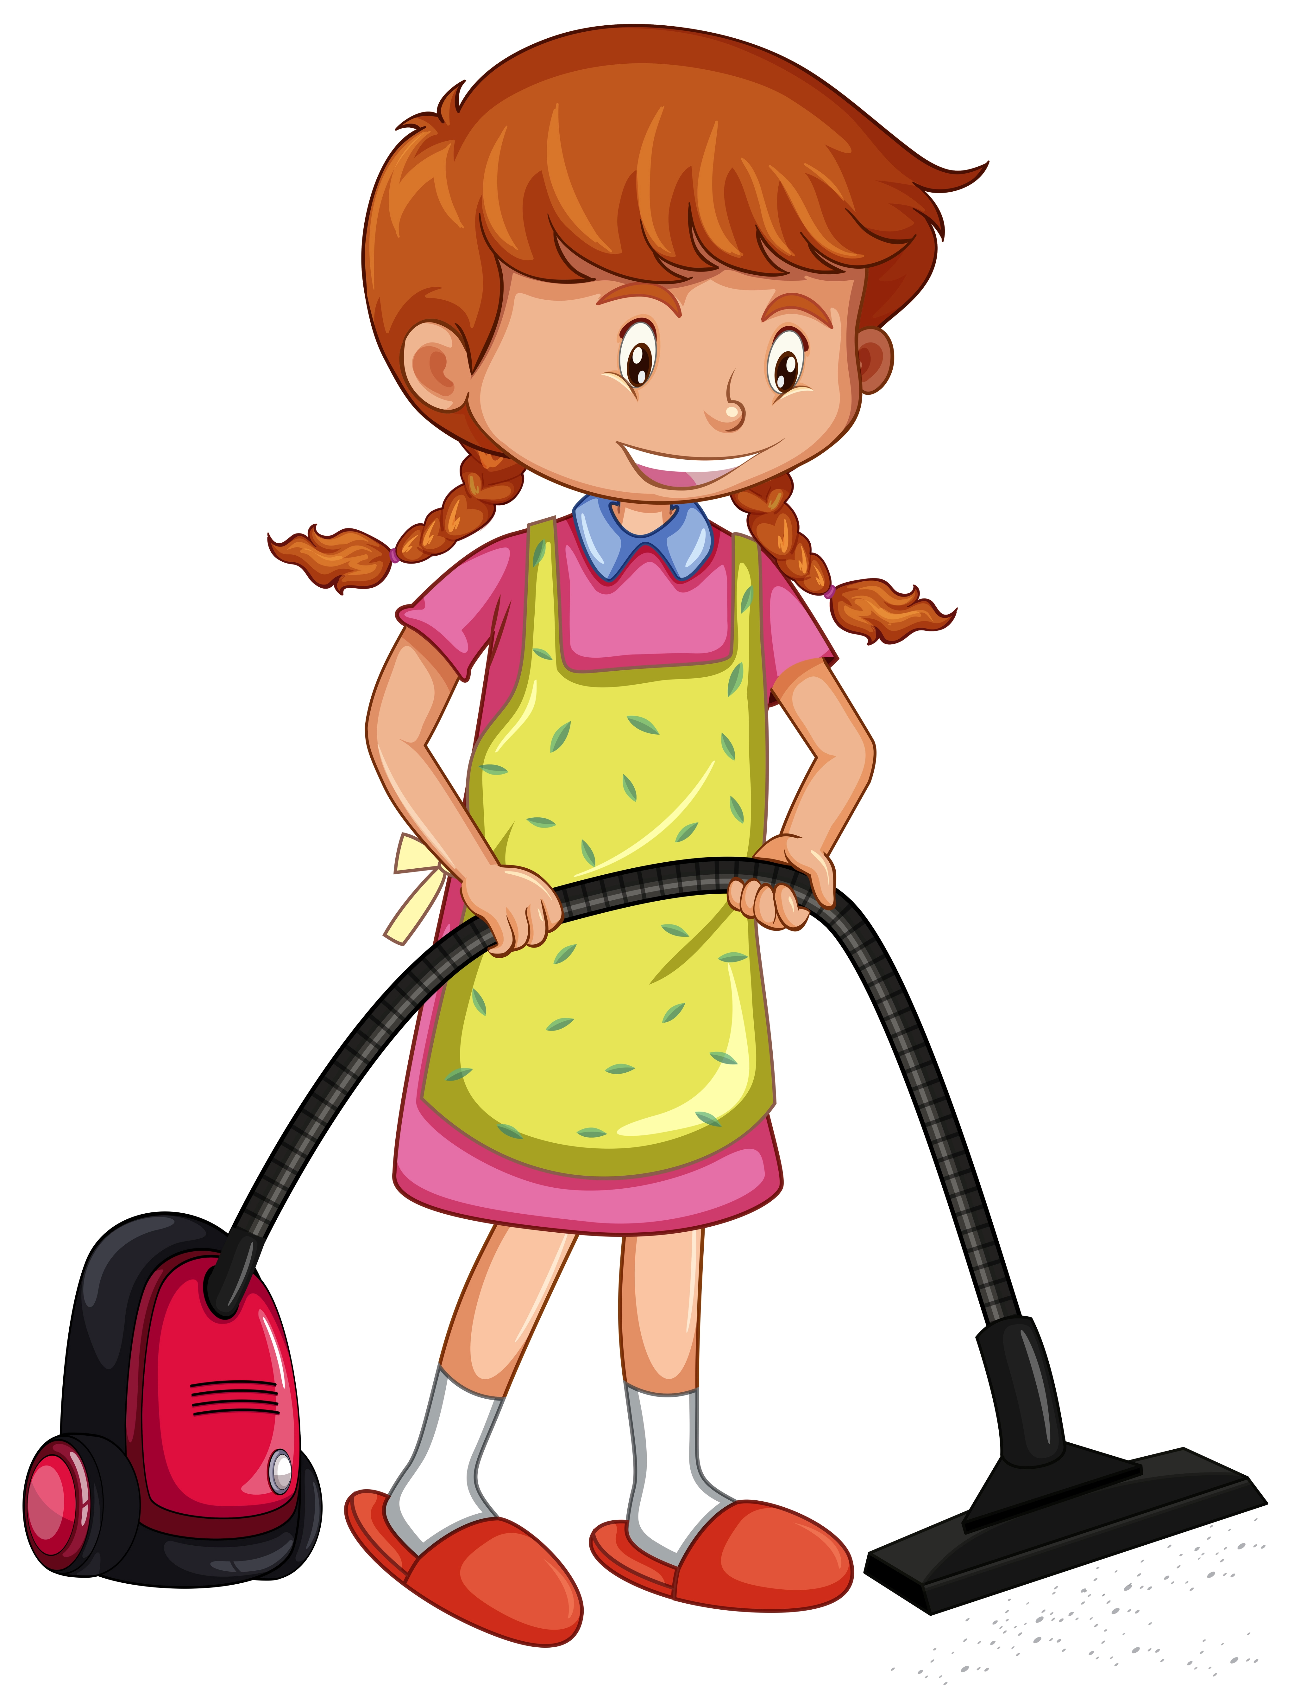
ОС ОС ОС
ПЫЛЕСОСИТ ПЫЛЕСОС

Slide 15
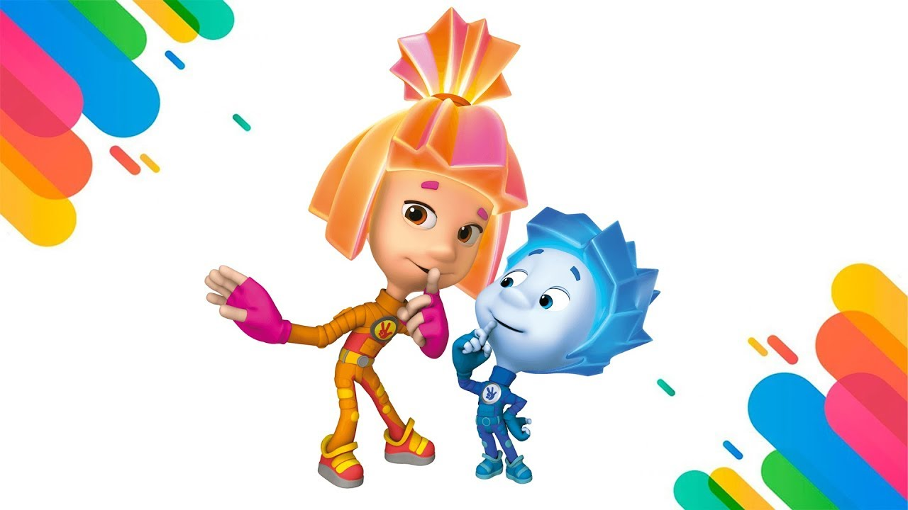
А теперь помоги фиксикам отгадать загадки

Slide 16
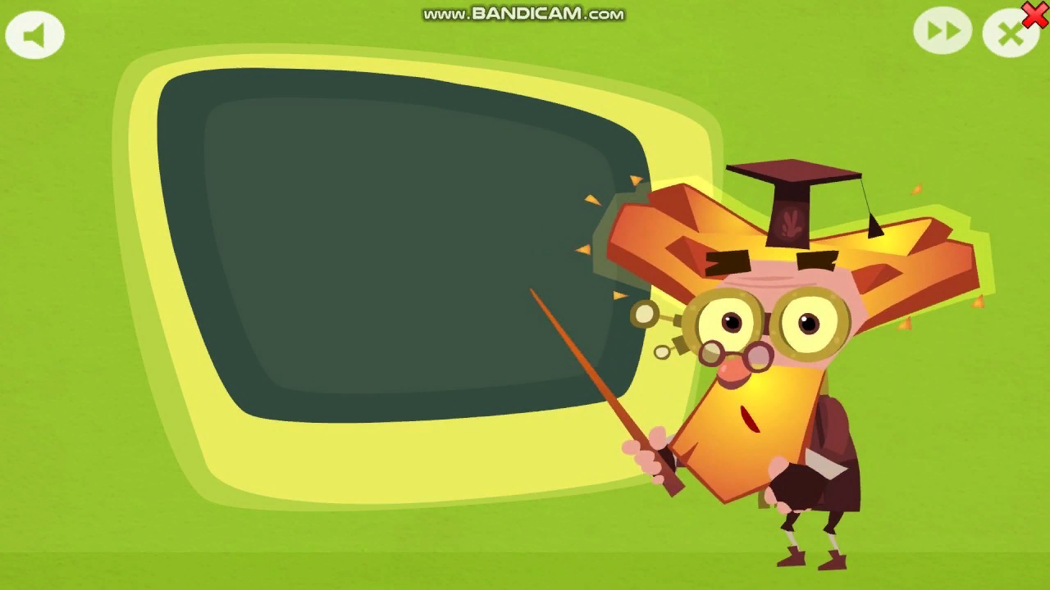
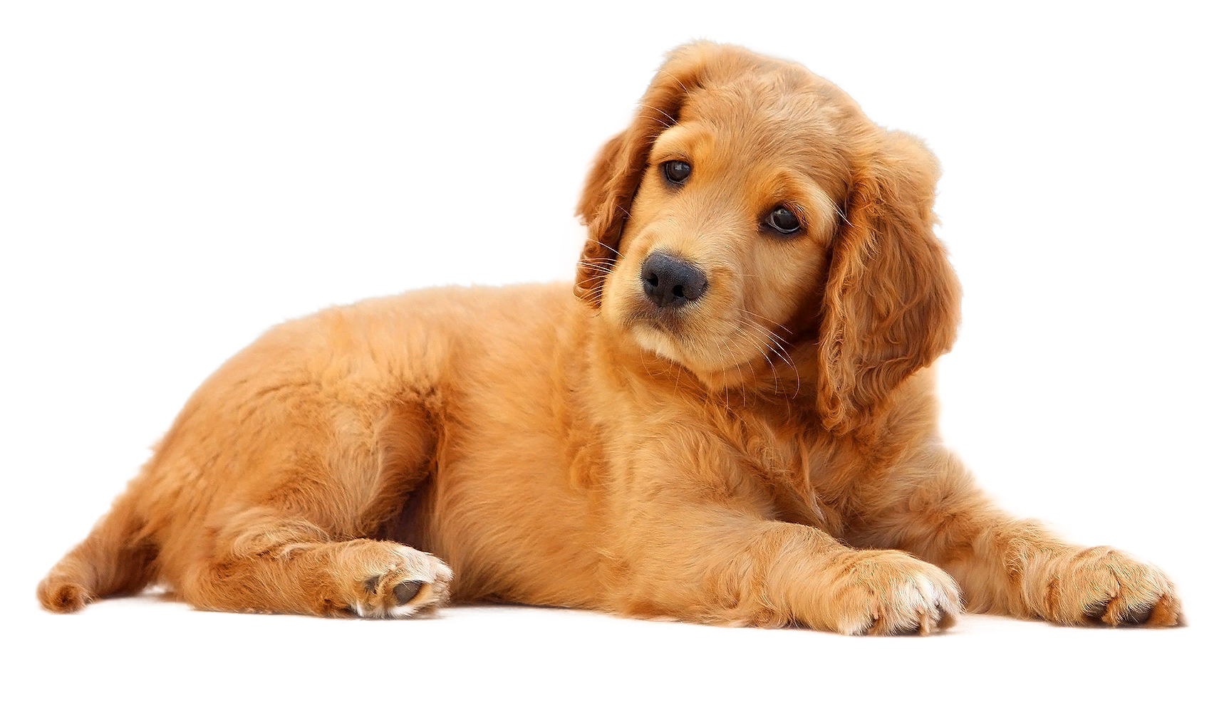
В дом чужого не пущу, без хозяина грущу.

Slide 17
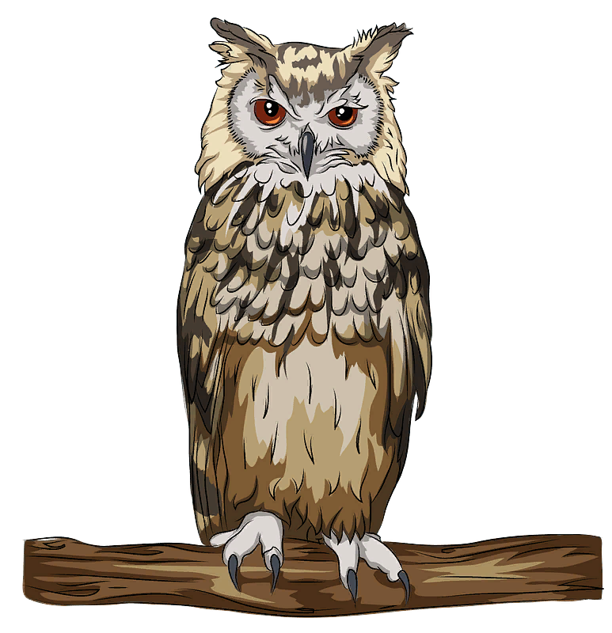
Ночью не спит, на суку сидит.

Slide 18
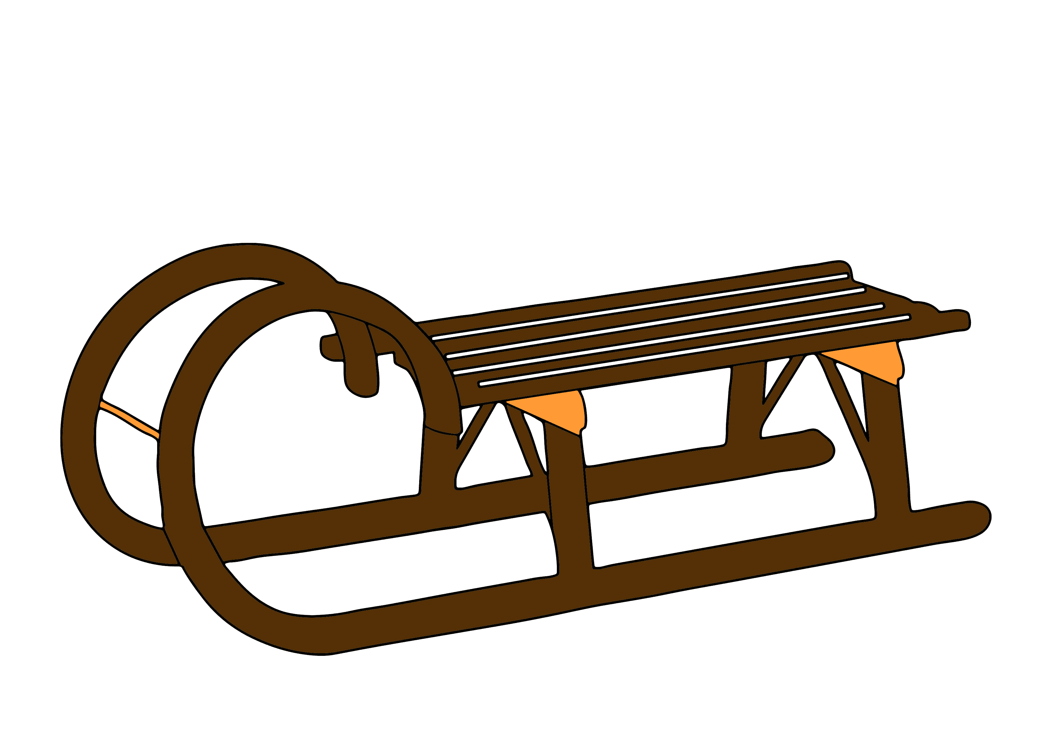
Сперва с горы летишь на них, а после в гору тянешь их.

Slide 19
Очень много силы в нем, ростом он почти что с дом.

Slide 20
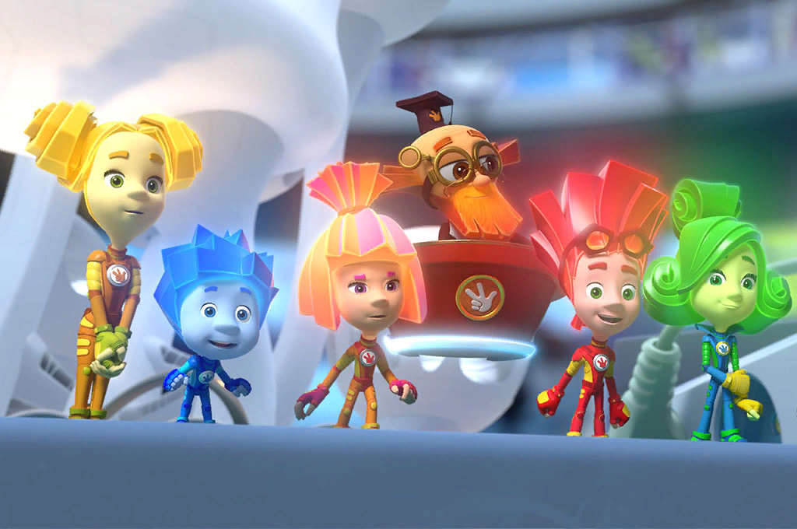
Урок прошел отлично! Молодец!

